Slide 1
रुधिरविज्ञान
पाठ -6
)kjk
fu0@QkekZ0
ftrsanz flag ;kno

Slide 2
इस पाठ के पूरा होने पर, आप निम्न में सक्षम होंगे:
हेमेटोलॉजी टेस्ट की सूची:
हीमोग्लोबिन
लाल कोशिका गणना
पैक सेल वॉल्यूम
एमसीवी, एमसीएच और एमसीएचसी
5. एरिथ्रोसाइट अवसादन दर
6. कुल ल्यूकोसाइट गिनती (टीएलसी)

Slide 3
7. विभेदक ल्यूकोसाइट गिनती
8. मलेरिया परजीवी: (प्लास्मोडियम फाल्सीपेरम, प्लास्मोडियम विवैक्स, प्लास्मोडियम मलेरिया, प्लास्मोडियम ओवल, प्लास्मोडियम नोल्स)।
9. प्लेटलेट:
10. प्रोथ्रोम्बिन समय (पीटी)
11 . आंशिक थ्रोम्बोप्लास्टिन समय (APTT)
12. रक्त समूह

Slide 4
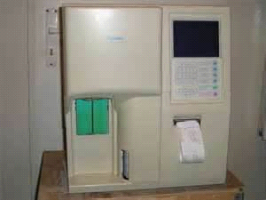
हीमोग्लोबिन:-
हीमोग्लोबिन एक क्रोमो प्रोटीन है जिसमें रंगहीन ग्लोबिन अणु होता है। ग्लोबिन अणु में दो अल्फा पॉलीपेप्टाइड श्रृंखला और दो बीटा पॉलीपेप्टाइड श्रृंखला होती है। हीमोग्लोबिन एक धातु परिसर है जिसमें पोर्फिरिन संरचना के केंद्र में एक लोहे का परमाणु होता है।
1) साइनमेथेमोग्लोबिन विधि:-
आवश्यकताओं:-
1) फिल्टर 540 एनएम के साथ फोटोइलेक्ट्रिक वर्णमापी।
2) टेस्ट ट्यूब।
3) 5 मिली और 20ul माइक्रोपिपेट।
4) ड्रेबकिन का समाधान

Slide 5
अंशांकन वक्र:-
सायनमेथ एचबी विधि के लिए एचबी मानक का उपयोग कैलिब्रेट के लिए किया जाता है।
तीन साफ और सूखे टेस्ट ट्यूब में नीचे बताए अनुसार घोल डालें: -
1) पहली ट्यूब में पिपेट 5 मिलीलीटर एचबी मानक (60 मिलीग्राम/एमएल)।
2) एचबी मानक के 2.5 मिलीलीटर जोड़ें और उसी ट्यूब में ठीक 2.5 मिलीलीटर एचबी पतला अभिकर्मक जोड़ें। ट्यूब को स्टॉपर करें और अच्छी तरह मिलाएं, यह मानक का 1:1 कमजोर पड़ने वाला है।
3) तीसरी परखनली में 5 मिलीलीटर एचबी तनुकरण अभिकर्मक मिलाएं जो एक रिक्त स्थान के रूप में काम करते हैं.
प्रक्रिया:- 1) एक परखनली लें और उसमें 5ml Drabkin का घोल मिलाएं।
2) 20ul साबुत खून डालें और अच्छी तरह मिलाएँ। 3) कमरे के तापमान पर 5 मिनट सेते हैं। 4) 540nm फिल्टर के खिलाफ अवशोषण लें।

Slide 6
गणना:-
O.D. of unknown cons. of std. in mg/dl X dilution factor
Hb = -------------------- X --------------------------------------- g/dl
O.D. of Standard 1000
0.385 X60 X251
उदाहरण -------------------------- = 13.8 g/dl
0.418 X 1000

Slide 7
एचबी की सामान्य सीमा
पुरुष 13 - 17 g/dl
महिलाओं 11 - 15 g/dl
शिशु (पूर्ण अवधि गर्भनाल रक्त) 14 - 19 g/dl
3 महीने के बच्चे 10 - 13 g/dl
3 - 6 साल के बच्चे। 11 - 14 g/dl
6 - 12 वर्ष के बच्चे. 12 - 15 g/dl

Slide 8
लाल कोशिका गणना: -
आरबीसी ऑक्सालेट मिश्रित रक्त पर या केशिका रक्त पर सीधे पिपेट में एकत्र किया जा सकता है। पूर्व मामले में, जब तक प्रशीतित न हो, नमूना 6 घंटे से अधिक नहीं होना चाहिए।
आवश्यकताओं:- 1) लाल कोशिका पिपेट
2) आरबीसी तनुकरण द्रव
3) कवर स्लिप के साथ न्यूबॉयर का कक्ष

Slide 9
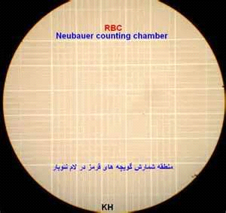

Slide 10
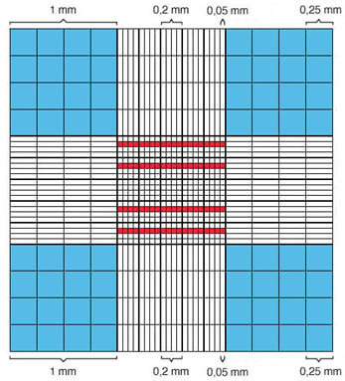
न्यूबॉयर का कक्ष
(आरबीसी गिनती के लिए लाल रंग के वर्ग और कुल ल्यूकोसाइट्स गिनती के लिए नीले रंग के)

Slide 11
Procedure:-
यदि ऑक्सालेट मिश्रित रक्त का उपयोग किया जाना है, तो पहले इसे हल्के से हिलाकर अच्छी तरह मिलाएं।
पिपेट को लगभग क्षैतिज रूप से पकड़कर लाल कोशिका पिपेट को ठीक 0.5 अंक तक भरें। पिपेट साफ और सूखा होना चाहिए।
अब पतला करने वाले तरल पदार्थ को 101 (200 में 1 तनुकरण) तक ड्रा करें। बल्ब भरते समय पिपेट को अच्छा मिश्रण प्राप्त करने के लिए धीरे से घुमाया जाना चाहिए।
4) कवर स्लिप को न्यूबॉयर के चैंबर के ऊपर रखा जाता है ताकि दोनों शासित प्लेटफार्मों को समान रूप से कवर किया जा सके।
5) अब चैम्बर लोड करें। यह तीन चरणों में किया जाता है।

Slide 12
ए) पिपेट की सामग्री को 3 मिनट के लिए मिलाएं।
बी) तने में तरल पदार्थ को निकालने के लिए पिपेट से 6 बूंदें बाहर निकालें जो रक्त के साथ मिश्रित नहीं हुआ है।
ग) पिपेट को 450 के कोण पर पकड़कर और कवर स्लिप और चैम्बर के बीच की जगह को पिपेट के बिंदु से छूकर, मिश्रण की एक उपयुक्त बूंद को केशिका क्रिया द्वारा कवर ग्लास के नीचे चलने की अनुमति दी जाती है।
6) कोशिकाओं की स्थापना के लिए दो मिनट का समय दें और फिर गिनें।
7) एरिथ्रोसाइट गिनती में, केंद्रीय डबल रूल्ड वर्ग का उपयोग किया जाता है। 80 बहुत छोटे वर्गों में स्थित लाल कोशिकाओं में 5 मध्यम आकार के वर्ग होते हैं, जिनमें से प्रत्येक एक ट्रिपल लाइन से बंधा होता है। यह अनुशंसा की जाती है कि कोशिकाओं की गिनती के लिए चुने गए पांच मध्यम वर्गों में चार कोने और एक केंद्रीय होना चाहिए।

Slide 13
गणना:-
तनूकरण है 1:200
आरबीसी गणना= Dilution X 1/Volume X Number of cells counted(N)
= 200 X 50 X N
=10,000 X N cells/cumm.
सामान्य मूल्य:-
पुरुष 4.5 - 6.5 X 10¹²/l
महिलाओं 3.8 - 5.8 X 10¹²/l
शिशु (पूर्ण अवधि गर्भनाल रक्त) 4.0 - 6.0 X 10¹²/l
3 महीने के बच्चे 3.0 - 5.0 X 10¹²/l
1 - 12 वर्ष के बच्चे. 3.5 - 5.5 X 10¹²/l

Slide 14
पैक किए गए सेल वॉल्यूम का निर्धारण:-
नमूना:- नस से एकत्र किए गए ऑक्सालेट मिश्रित रक्त पर किए गए पैक सेल आयतन या हेमेटोक्रिट रक्त को पोटेशियम और अमोनियम ऑक्सालेट के विशेष मिश्रण के साथ मिश्रित होना चाहिए। नमूने को संग्रह के दो घंटे के भीतर संसाधित किया जाना चाहिए।
ज़रूरतें:- 1) विंट्रोब हेमेटोक्रिट ट्यूब।
2) चारागाह पिपेट।
3) 3000 आरपीएम की गति के साथ सेंट्रीफ्यूज।

Slide 15
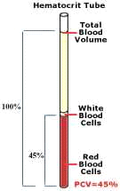

Slide 16
प्रक्रिया:- 1) हेमटोक्रिट ट्यूब साफ और सूखी होनी चाहिए।
2) रक्त के ऑक्सालेट मिश्रित नमूने को 3 मिनट के साथ धीरे से हिलाकर अच्छी तरह मिलाएं।
3) पाश्चर पिपेट के साथ हेमेटोक्रिट ट्यूब को '10' के निशान तक भरें और कोई हवा के बुलबुले नहीं होने चाहिए।
4) 30 मिनट के लिए 3000 आरपीएम पर उचित संतुलन के साथ ट्यूब को अपकेंद्रित्र करें।
पैक्ड लाल सेल की रीडिंग लें। एक ही रीडिंग में 5 मिनट के लिए और रीट्रीफ्यूज करें और रीडिंग को फिर से लें। यदि पैकिंग पूरी हो गई है तो दोनों रीडिंग में कोई अंतर नहीं होना चाहिए। यदि कोई अंतर है, तो आगे सेंट्रीफ्यूजेशन का संकेत दिया गया है।सामान्य मूल्य:-
पुरुषों 43 - 54 per 100ml
महिलाओं 37 - 47 per 100ml

Slide 17
एमसीवी, एमसीएच और एमसीएचसी:-
PCV
MCV = -------------------------- X 10
(in cubic microns) RBCs in mill/cu mm
सामान्य मूल्य-: 82-92/cu.mm
नैदानिक महत्व-: एमसीवी ने मैक्रोसाइटिक एनीमिया में वृद्धि की। एमसीवी ने माइक्रोसाइटिक एनीमिया को कम कर दिया। Hb in gm%
MCHC = ------------------- X 100
(in per cent) PCV

Slide 18
Hb in gm %
MCH = ------------------------- X10
(in picogms) RBCs in mill/cu mm

Slide 19
एरिथ्रोसाइट अवसादन दर:-
एरिथ्रोसाइट अवसादन दर के अनुमान के लिए दो विधियाँ हैं.
1) विंट्रोब विधि:-
ज़रूरतें:- a) मिमी में 0-100 स्नातक के साथ विंट्रोब ट्यूब
बी) विंट्रोब ट्यूब स्टैंड
c) चारागाह पिपेट
d) डबल ऑक्सालेट पूरे रक्त

Slide 20
प्रक्रिया:-
ट्यूब को 100 मिमी के निशान तक भर दिया जाता है, कमरे के तापमान पर एक ऊर्ध्वाधर स्थिति में खड़े होने की अनुमति दी जाती है, एक घंटे के अंत में लाल कोशिका के गिरने को पढ़ा जाता है।
सामान्य मूल्य:-
पुरुषों 0 - 5 mm/hr
महिलाओं 0 - 10 mm/hr

Slide 21
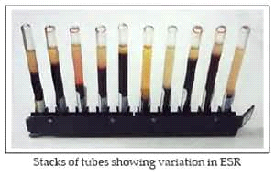

Slide 22
2) वेस्टरग्रेन विधि:-
Requirements:- a) मिमी में 0-200 स्नातक के साथ वेस्टरग्रेन ट्यूब
b) वेस्टरग्रेन ट्यूब स्टैंड
c) 1:4 अनुपात के साथ पूरे रक्त का हवाला दिया गया।
प्रक्रिया:- मिश्रण को '0' के निशान तक एक वेस्टरग्रेन ट्यूब में खींचा जाता है और ट्यूब को कमरे के तापमान पर एक स्टैंड में सीधा सेट किया जाता है। लाल कोशिका कॉलम के शीर्ष का स्तर 1 घंटे के अंत में पढ़ा जाता है। सामान्य मूल्य:-
पुरुषों 0 - 10 mm/hr
महिलाओं 0 - 20 mm/hr

Slide 23
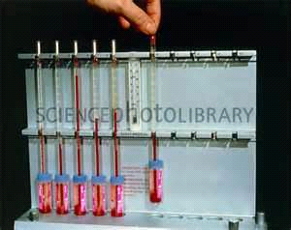

Slide 24
कुल ल्यूकोसाइट गिनती (टीएलसी):-
ल्यूकोसाइट्स की गिनती ऑक्सालेट मिश्रित रक्त या केशिका रक्त पर की जा सकती है। टीएलसी के लिए ईडीटीए संपूर्ण रक्त भी पसंद किया जाता है।

Slide 25
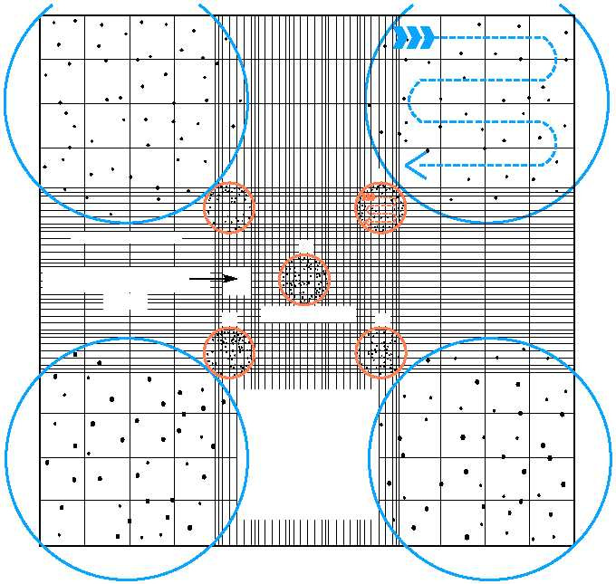

Slide 26
आवश्यकताओं:-
जबकि सेल पिपेट
पतला तरल पदार्थ (तुर्क का तरल पदार्थ)
ग) कवर स्लिप के साथ न्यूबॉयर का कक्ष
d) माइक्रोस्कोप
प्रक्रिया:-
1. सभी संभव सटीकता के साथ 0.5 के निशान तक एक साफ सूखे पिपेट में रक्त खींचें। उपयोग करने से पहले ऑक्सालेट मिश्रित नमूने को अच्छी तरह मिलाया जाना चाहिए।
2. पिपेट के बाहरी हिस्से को गेज से पोंछ लें।
3. अब पतला करने वाले तरल पदार्थ को 11 (20 में 1 तनुकरण) तक ड्रा करें। तरल पदार्थ खींचते समय पिपेट को घुमाएं।
4. पिपेट की सामग्री को 3 मिनट के लिए मिलाएं।

Slide 27
5. सामग्री की पहली 4 बूंदों को हटा दें.
6. न्यूबॉयर के कक्ष को समायोजित करें। यह साफ और सूखा होना चाहिए। इसे मिश्रण के साथ लोड करें, पिपेट को 45 डिग्री पर पकड़कर और कवर ग्लास और चैम्बर के बीच पिपेट के बिंदु से, मिश्रण की एक उपयुक्त बूंद को केशिका क्रिया द्वारा कवर ग्लास के नीचे चलाने की अनुमति दी जाती है।
7. कोशिकाओं की स्थापना के लिए 2 मिनट का समय दें, फिर गिनें।
8. बेहतर न्यूबॉयर कक्ष में दो केंद्रीय मंच हैं, जिनमें से प्रत्येक पर शासन किया जाता है। जब कवर ग्लास जगह में होता है तो शासित क्षेत्र पर 0.1 मिमी गहराई की जगह होती है। गणना:-
TLC = N X50 per cu mm
N = No. of cells in four corner squares

Slide 28
विभेदक ल्यूकोसाइट गिनती:-
1) न्यूट्रोफिलिया-: न्यूट्रोफिल के प्रतिशत में वृद्धि को न्यूट्रोफिलिया कहा जाता है। ल्यूकोसाइटोसिस का उत्पादन करने वाले सभी शारीरिक कारण न्यूट्रोफिलिया को जन्म देते हैं
2) लिम्फोसाइटोसिस-: यह सापेक्ष या निरपेक्ष हो सकता है
लिम्फोपेनिया-: यह संक्रमण के तीव्र चरणों और अतिरिक्तविकिरण में देखा जाता है।
ईओसिनोफिलिया-: यह अस्थमा, अतिसंवेदनशीलता प्रतिक्रियाओं, परजीवी संक्रमण और पुरानी सूजन संबंधी बीमारियों में देखा जाता है। मोनोसाइटोसिस-: यह तपेदिक, मलेरिया, सबस्यूट बैक्टीरियल एंडोकार्डिटिस, टाइफाइड और काला अजार में देखा जाता है।
बेसोफिलिया-: यह आमतौर पर क्रोनिक माइलॉयड ल्यूकेमिया में देखा जाता है।

Slide 29
आवश्यकताओं:- a) साफ ग्लास स्लाइड
b) स्प्रेडर
ग) थक्कारोधी या केशिका रक्त के साथ संपूर्ण रक्त
d) लीशमैन स्टेन
ई) बफर या आसुत जल
प्रक्रिया:-
1) रक्त की एक छोटी बूंद को एक छोर से लगभग 1-2 सेमी की स्लाइड की केंद्रीय रेखा में रखा जाता है।
2) स्प्रेडर को स्लाइड से 450 के कोण पर रखा जाता है और फिर ड्रॉप के साथ संपर्क बनाने के लिए वापस ले जाया जाता है और एक चिकनी स्लाइड बनाने के लिए बिना रुके जल्दी से फैल जाता है
3) स्लाइड 3-4 सेमी लंबी और पतली होनी चाहिए

Slide 30
4) धुंधला होने के बाद कोशिकाओं को उच्च शक्ति का उपयोग करके गिना जाना चाहिए
या फिल्म की पूरी लंबाई तक चलने वाली पट्टी में तेल विसर्जन लेंस।
5) फिल्म का सिर से पूंछ तक निरीक्षण किया जाना चाहिए। कम से कम 100 कोशिकाओं की गणना की जानी चाहिए।
6) बहुत अधिक गिनती वाले रोगियों में कोशिकाओं को किसी भी अच्छी तरह से बख्शे गए क्षेत्र में गिना जाना चाहिए जहां कोशिकाओं के प्रकारों की पहचान करना आसान होता है।
लीशमैन दाग:- मिथाइल अल्कोहल में 0.15%।

Slide 31
धुंधला होने की विधि:-
स्मीयर पर पर्याप्त दाग डालें ताकि इसे पूरी तरह से ढक सकें।
2 मिनट के लिए अनुमति दें।
दाग में बफर की दोगुनी मात्रा डालें।
बफर के साथ अच्छी तरह मिलाएं और 8-10 मिनट के लिए कार्य करने दें।
स्मीयर को धो लें, स्मीयर के पिछले हिस्से को साफ करें और तेल में डूबने के नीचे सूखने और देखने दें।
सामान्य विभेदक ल्यूकोसाइट गिनती (वयस्क):-
Neutrophils 40 - 75%
Lymphocytes 20 - 40%
Monocytes 2 - 10%
Eosinophils 1 - 6%
Basophils 0 - 1%

Slide 32
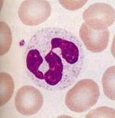
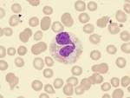
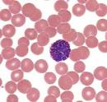
NEUTROPHIL EOSINOPHIL BASOPHIL
MONOCYTE LARGE & SMALL LYMPHOCYTES

Slide 33
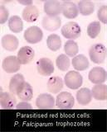
मलेरिया परजीवी: -
मलेरिया परजीवी को लीशमैन दाग के साथ माइक्रोस्कोप
के तहत देखा जाता है।
प्रक्रिया और आवश्यकताएं विभेदक ल्यूकोसाइट गिनती के समान हैं

Slide 34
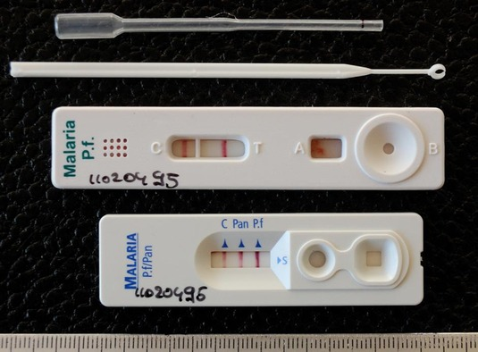

Slide 35
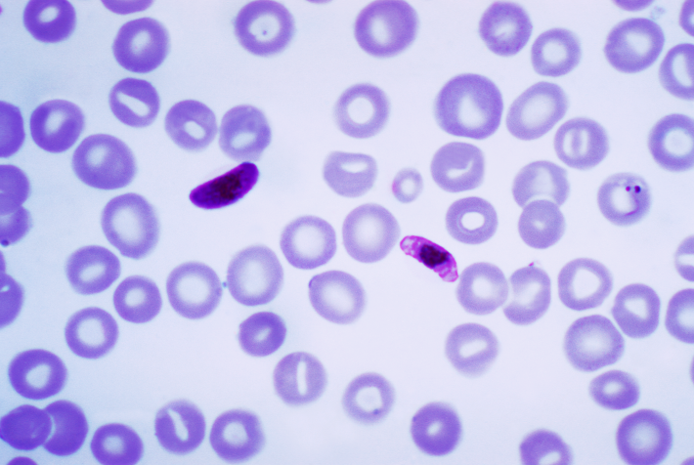
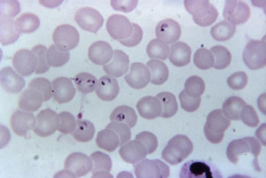
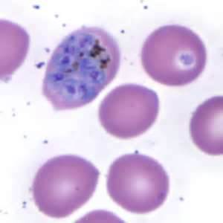
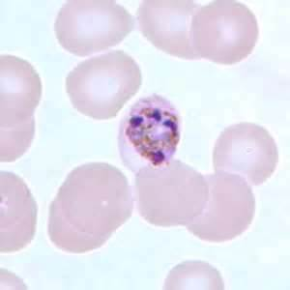
P. FALCIPARUM P. VIVAX
P. MALARIAE P. OVALE

Slide 36
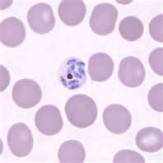
P. KNOWLESI

Slide 37
प्लेटलेट काउंट:-
आवश्यकताओं:- 1) लाल कोशिका पिपेट
2) प्लेटलेट पतला करने वाला तरल पदार्थ (रीस - एकर)
3) कवर स्लिप के साथ न्यूबॉयर का कक्ष 4) ईडीटीए संपूर्ण रक्त
प्रक्रिया:- ए) रक्त को 0.5 के निशान तक एक साफ सूखे आरबीसी पिपेट में खींचें।
बी) पिपेट के बाहरी हिस्से को पोंछ लें।
ग) रक्त को 101 के निशान तक खींचें। पिपेट को 5 मिनट तक हिलाएं।
घ) पहली 4 - 6 बूंदों को त्यागें और कक्ष को लोड करें।
ई) तैयारी को एक नम कक्ष में 15 मिनट तक खड़े रहने दें। शीर्ष में गीले फिल्टर पेपर के टुकड़े के साथ एक उल्टा पेट्रिडिस एक अच्छा नम कक्ष बनाता है।

Slide 38
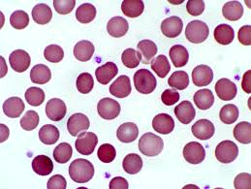
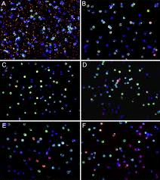
डीएलसी स्लाइड में प्लेटलेट
न्यूबॉयर चैंबर में प्लेटलेट
गणना:- No. of platelet counted X 10 X dilution
--------------------------------------------- = Platelet /cu mm
No. of 1 mm squares counted
सामान्य मूल्य:- 1,50,000 - 4,00,000/cu mm

Slide 39
रक्त का जमावट
जमावट समय या थक्के जमने का समय:
जमावट समय के निर्धारण के लिए हेमेटोलॉजिस्ट द्वारा कई तरीकों का उपयोग किया गया है और प्राप्त परिणाम उपयोग की जाने वाली तकनीकों और रक्त के नमूनों के अधीन होने वाली स्थितियों में अंतर के कारण एक दूसरे से मेल नहीं खाते हैं।
ड्रॉप विधि: एक साफ कांच की स्लाइड पर खून की कई बूंदें रखें और एक मिनट के अंतराल पर एक बार में एक बूंद के माध्यम से एक सुई पास करें। जब फाइब्रिन धागे सुई से चिपक जाते हैं और उसके साथ खींचे जाते हैं, तो जमावट हो जाता है और रक्त के संग्रह के समय से लेकर कोगुलम बनने के समय तक स्टॉप वॉच से समय नोट किया जाता है। शुष्क गर्म मौसम में, वाष्पीकरण से बचने के लिए स्लाइड को गर्म पानी के बीकर पर रखा जाना चाहिए।
सावधानी: रक्त को एक तेज गहरे पंचर से एकत्र किया जाना चाहिए और पहली कुछ बूंदों को त्याग दिया जाना चाहिए.

Slide 40
. केशिका विधि: विधि का सबसे अधिक उपयोग किया जाता है और संतोषजनक पाया जाता है। इस विधि में, रक्त को महीन केशिका नलियों में खींचा जाता है। साइट को एक तेज सुई से साफ, सुखाया और पंचर किया जाता है। पहली बूंद मिटा दी जाती है। दूसरी बूंद को केशिका क्रिया से भरी केशिका ट्यूब में खींचा जाता है। जानवर की त्वचा पर ट्यूब को छूने से बचें। एक मिनट के बाद केशिका ट्यूब को इस तरह रखें कि तर्जनी को केशिका ट्यूब के ऊपर और अंगूठे के नीचे रखा जाए और अंगूठे से हल्के दबाव के साथ केशिका का थोड़ा सा तोड़ दें। यदि धीरे से अलग किए जाने पर दो टूटे हुए सिरों के बीच कोई धागा नहीं बनता है, तो हर 30 सेकंड के अंतराल के बाद दूसरे को तब तक तोड़ें जब तक कि अंतर कम न हो जाए। रक्त प्राप्त करने के समय से लेकर पुल बनने तक के समय पर ध्यान दें। यह उस व्यक्ति का जमावट का समय है।

Slide 41
रक्तस्राव का समय: यह पंचर के बिंदु पर थक्के के गठन में लगने वाला समय है, यह देखकर पता चलता है कि रक्तस्राव कब बंद हो जाता है, जैसा कि फिल्टर पेपर के माध्यम से रक्त को बार-बार भिगोने से पता चलता है
प्रोथ्रोम्बिन टाइम पीटी या प्रो टाइम
यह परीक्षण थक्के जमने की प्रक्रिया के चरण III का एक माप है। पीटी कुछ अन्य थक्के दोषों के कारण गलत रीडिंग दे सकता है। हालांकि, यह आमतौर पर चरण III की समस्या का संकेत है।
सामान्य मान: (बच्चा या वयस्क): 11-15 सेकंड या 70% -100% (उपयोग की गई विधि पर निर्भर करता है)

Slide 42
आंशिक थ्रोम्बोप्लास्टिन समय पीटीटी
पीटी के समान एक परीक्षण, पीटीटी का उपयोग थक्के की असामान्यताओं का पता लगाने के लिए भी किया जाता है। एपीटीटी, सक्रिय पीटीटी, पीटीटी के समान लेकिन पीटीटी परीक्षण की तुलना में अधिक संवेदनशील है; यह दोषपूर्ण कारक की पहचान करने में मदद करेगा, यदि कोई दोषपूर्ण है। सामान्य मूल्य: -
PTT: 60–70seconds
APTT: 30 - 40 seconds

Slide 43
रक्त समूहन
1901 में लैंडस्टीनर ने प्रदर्शित किया कि मनुष्यों को 4 समूहों में वर्गीकृत किया जा सकता है, यह इस बात पर निर्भर करता है कि उनकी लाल कोशिकाओं में ए या बी एग्लूटिनोजेन या दोनों एबी या न तो यानी, ओ। उन्होंने यह भी दिखाया कि एंटी-ए और एंटी-बी नाम के ए और बी एग्लूटिनोजेन के एंटीबॉडी (एग्लूटिनोजेन) होते हैं और किसी व्यक्ति के सीरम में उसकी अपनी लाल कोशिकाओं में मौजूद एंटीजन के लिए एंटीबॉडी नहीं होती है, लेकिन उसके पास मौजूद एग्लूटिनोजेन्स के खिलाफ एंटीबॉडी होती है। तो एबीओ रक्त समूह प्रणाली इस प्रकार है:

Slide 44
समूह Agglutinogen/एंटीजन Agglutinin/
सीरम में एंटीबॉडी
A A Anti-B
B B Anti-A
AB A and B None
O None Anti-A
अब तक, मनुष्यों में 14 रक्त समूह प्रणालियों की पहचान की गई है।
आवश्यकता: 1. रक्त के नमूने। 2. ए और बी के लिए एंटी-सीरम।

Slide 45
रक्त समूह ओ पॉजिटिव: न तो एंटी-ए और न ही एंटी-बी एग्लूटिनेटेड है, लेकिन एंटी-आरएच है
परिणाम: रक्त समूह बी नकारात्मक: एंटी-ए और एंटी-आरएच एग्लूटिनेटेड नहीं हैं लेकिन एंटी बी है
ऊपर दिखाई गई स्लाइड परीक्षण विधि में, रक्त की तीन बूंदों को तरल अभिकर्मकों के साथ एक गुहा ग्लास स्लाइड पर रखा जाता है। एग्लूटिनेशन रक्त में रक्त समूह एंटीजन की उपस्थिति को इंगित करता है।
लाल रक्त कोशिकाओं पर मौजूद एबीओ रक्त समूह एंटीजन और सीरम में मौजूद आईजीएम एंटीबॉडी

Slide 46
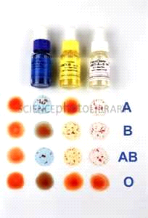

Slide 47
कोई भी प्रश्न
?

Slide 48
धन्यवाद

